Slide 1
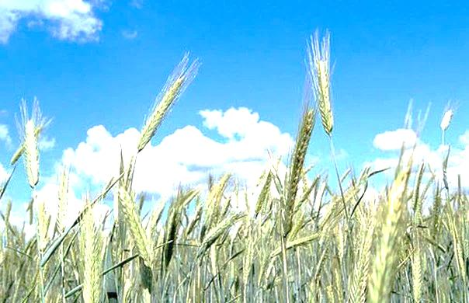

Применение биологических средств защиты растений в Республике Татарстан
«Российский сельскохозяйственный центр»
по Республике Татарстан
Заместитель руководителя Полях Г.И.
Казань -2018 год

Slide 2

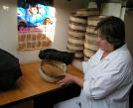


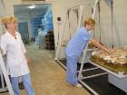
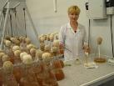


Мы 80 лет
для биологизации сельского хозяйства
1938 г. организована лаборатория по размножению полезного насекомого трихограммы, при Народном комиссариате земледелия по Татаро-Башкирскому району в управлении уполномоченного отдела защиты растений на ул. П. Коммуны в г. Казани.
1978г. введена в эксплуатацию Биофабрика по промышленному производству биологических средств защиты растений.
1994г. веден в эксплуатацию микробиологический цех по наработке бактериальных препаратов: планриз, битоксибациллин, бацикол, лепидоцид, бактокуллицид , бактероденцид и др.
2007г. образован филиал ФГУ «Россельхозцентр» по Республике Татарстан, путем слияния Государственных организации (семенной инспекции и станции защиты растений). С каждым годом расширяется ассортимент биопрепаратов для открытого и закрытого грунта и животноводства.

Slide 3
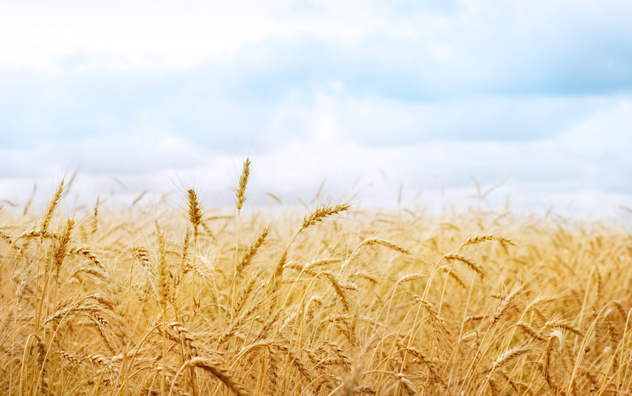
Деятельность филиала имеет два направления:
Семеноводство
Защита растений
Анализ посевных качеств семян и посадочного материала.
Отбор проб семян от партий семян для проведения анализов.
Проведение клубневого анализа семенного картофеля.
Мониторинг качества семян сельскохозяйственных растений в разрезе сельхозформирований.
Проведение апробации и регистрации сортовых посевов.
Сертификация семян.
Сертификация производства, комплексной доработки, хранения, фасовки и реализации семян сельскохозяйственных культур высоких репродукций.
Проведение сравнительных анализов в спорных случаях.
Проведение аудита в хозяйствах по вопросам семеноводства и документации на семена.
Проведение лекций, консультаций.
Сопровождение производства семян многолетних трав.
Фитосанитарное обследование посевов на выявление вредных объектов и рекомендации по обработкам;
Фитопатологический анализ семян и подбор протравителей на основе этих анализов;
Мышевидные грызуны и борьба с ними;
Определение процентного состава Д.В. пестицидов поступающих и хранящихся на складах;
Определение качества протравливания семян, приготовление рабочих растворов пестицидов;
Выявление ГМО;
Проведение испытания с/х продукции на безопасность:
Аэрозольная обработка складских помещений
Оказание консультационных услуг по сопровождению технологии возделывания с/х культур;
Проведение демонстрационных опытов
на выявлении эффективности средств защиты растений
Наш девиз:
Не навредить, сохранить и приумножить!

Slide 4

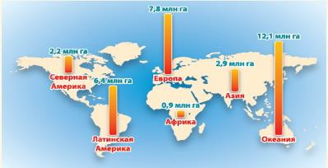
Применение Биологических средств защиты растений
В мире 32,4 млн. га (2014)
За рубежом в последние годы произошло увеличение применения биометода до 40%.
В Российской Федерации
1304,7 тыс.га – 4% от мир. объёма 2014 год
8700,0 тыс.га - 26% от мир. объёма 2017 год
В Республики Татарстан
584,0 тыс.га –5,7 % от объема РФ
В ЛПХ
6,0 тыс.га – 1% от объёма РТ

Slide 5

Методы борьбы интегрированной защиты
с вредителями, болезнями, сорняками
Наименование объекта | Фазы развития объекта | Методы борьбы
 |  | АГРО-ТЕХНИЧЕСКИЙ | БИО-ЛОГИЧЕСКИЙ | ХИМИ-ЧЕСКИЙ
Вредители | яйцо | + | + | --
 | гусеница, личинка | + | + | +
 | куколка, кокон | + | + | --
 | имаго | + | + | +
Болезни | Покоящая стадия Вегетативная стадия | + + | + + | -- +
Сорняки | Семена Растения | + + | + + | -- +
+ - применение
- -не применяется

Slide 6





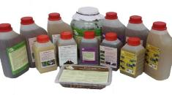
Группа пестицидов и агрохимикатов
Биологические средства
защиты растений:
Биофунгициды
Ризоплан,Ж
Псевдобактерин,Ж
Баксис,Ж
Триходермин Нова
Фитоспорин-М,Ж
Бактофит,СК
Гамаир и др.
Полезные насекомые
Микробио-
удобрения
Регуляторы
роста
Ризоторфин,
Ризоагрин
Универсаль-ное фосфор-ное удобрение
Экстросол-Ж
Бактофосфин и др.
Бинорам,Ж
Циркон,Ж
Агат-25
и др.
Хищники
Паразиты
Биоинсектициды
Златоглазка
Макролофус
Афидомиза
Ориус
Фитосейлюс
и др.
Трихограмма
Афидиус
Энкарзия
и др.
Лепидоцид,Ж
Битоксибациллин,Ж
Метаризин,Ж
Биостоп,Ж и др.
Сохранение полезной
энтомофауны
Биородентициды
1(энтомофаг):
30(вредитель)
Бактороденцид
Денисюк
Заболевания насекомых до 40%
Биологические средства- первые помощники в экстремальных погодных условиях.

Slide 7


Применение биопрепаратов в Республике Татарстан
Нашим поколением недооценена эффективность биометода
С другой стороны специалисты переоценивают значение химических пестицидов
7
1990 г.
Трихограмма
Златоглазка
Яйца Ситотриги
Бактороденцид
Ризоплан, Ж
Триходермин
9
2000 г.
Трихограмма
Златоглазка
Яйца Ситотриги
Планриз, Ж
Бактороденцид
Энтомофтерин
Макролофус
Энкарзия
Фитосейулюс
12
2010 г.
Трихограмма
Златоглазка
Яйца Ситотриги
Бактороденцид
Планриз, Ж
Алирин, Ж
Бинорам, Ж
Триходермин
Ризоагрин, Ж
Мизорин, Ж
Ризоторфин, Ж
БакСиЗ, Ж
21
2017 г.
Трихограмма
Златоглазка
Яйца Ситотриги
Бактороденцид
Ризоплан, Ж
Баксис, Ж
Бинорам, Ж
Триходермин
Ризоагрин, Ж
Мизорин, Ж
Ризоторфин, Ж
БакСиЗ, Ж
БиоАгро,Ж
Бацикол, Ж
Битоксибацилин, Ж
Псевдобактерин, Ж
Био-1, Ж
Био-2, Ж
Унифос, Ж
Гумат +7
Метаризин
1
1938 г.
Трихограмма
Всего в РТ применяется более 36 наименований биологических средств разных производителей
Мы-за здоровое
будущее!

Slide 8








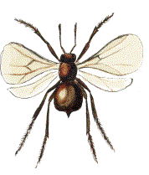



Равновесием в природе управляют полезные объекты!
златоглазка
божья коровка
муха серфида
галлица
жужелица
фитосейулюс
Полезные насекомые – хищники, уничтожающие вредителя
Соотношения 1:30 (энтомофаг/вредитель) позволяет отменить химическую
обработку против тли.
Ежегодное сохранение энтомофагов на площади около 720 тыс. га
Экономия составляет: 70 тыс. л инсектицидов150 млн руб
Полезные насекомые – паразиты, живущие за счет вредителя
афидиус
теленомус
энкарзия
трихограмма
апантелес
Энтомофаги, живущие на различных с/х культурах
Наименование | Культура | Название полезного насекомого | Объект питания полезного насекомого
Паразиты - полезные насекомые живущие за счёт вредителя | Все сельхоз. угодья | Трихограмма | Яйца совок, плодожорок, молей, белянок, лугового мотылька.
 |  | Афидиус | Тля
 |  | Агениаспис | Гусеницы различных видов
 | Зерновые культуры | Триссолкус | Яйца вредной черепашки
 |  | Теленомус | Яйца вредной черепашки
 | Свекла | Опиус блестящий | Пупарий свекловичной мухи
 |  | Ценокрепсис | Яйца свекловичных долгоносиков
 | Капуста | Апантелес | Гусеницы белянок
 | Овощные | Энкарзия | Белокрылка
Хищники - полезные насекомые уничтожающие вредителей | Все сельхоз. угодья | Жужелица | Почвенные вредители
 |  | Божья коровка (19 видов) | Тля
 |  | Златоглазка | Тля, яйца и личинки первых возрастов колорадского жука
 |  | Галлица | Тля
 |  | Муха серфида | Тля
 | Овощные | Фитосейулюс | Клещи
 | Зерновые | Ориус | Совки

Slide 9

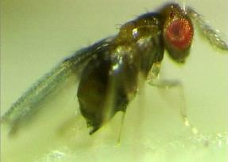
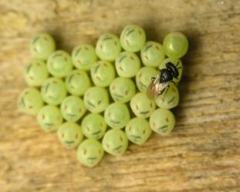
Полезное насекомое
ТРИХОГРАММА-единственный механизм борьбы с вредителями (различные совки, луговой и кукурузный мотылек, плодожорки, листовертки, белянки,свекловичная минирующая муха) в фазе яйца.
В 80-е годы применяли 3,6млрд. особ. на площади 145 тыс.га.

Slide 10
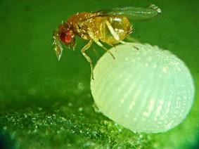
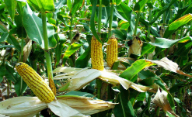
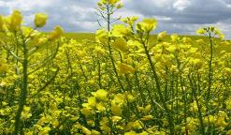
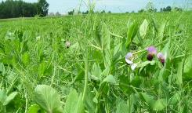
Применение трихограммы в открытом грунте
Трихограмма - единственный механизм борьбы
с вредителями (различные совки, луговой мотылек, плодожорки, белянки) в фазе яйца
Рекомендуем применять :
На КУКУРУЗЕ от кукурузного мотылька, озимой совки и др.
Гектарная стоимость 110-330 руб/га
На РАПСЕ от лугового мотылька, совка гаммы и др. (двухкратная обработка)
Гектарная стоимость: 110-440 руб/га
На посеве ГОРОХА от гороховой плодожорки, различных совок.
Гектарная стоимость: 120-360 руб/га
Выпуск ТРИХОГРАММЫ сохранит до 85% урожая!

Slide 11
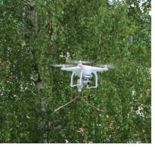
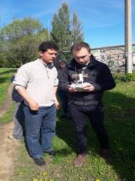
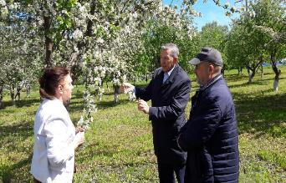
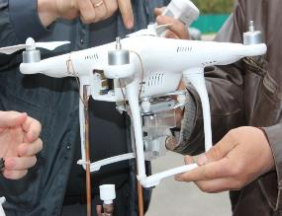
Применение трихограммы против яблонной плодожорки.
ООО Майский 2017 год.
Площадь - 1га Сад - семечковых
Фаза - массовое цветение Норма расхода 160 тыс. особей /га
Впервые был использован квадрокоптер.
Совместная работа с
ООО «Центр гражданской авиации»
Эффективность применения составила 92%

Slide 12

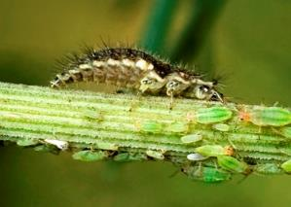
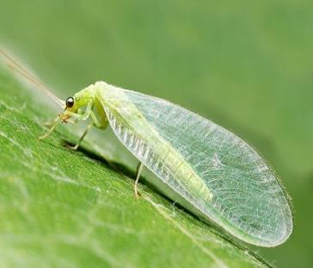
Полезное насекомое
ЗЛАТОГЛАЗКА - многоядный хищник. Питается тлей, кокцидами, яйцами и личинками младших возрастов 76 видов насекомых, а также клещами. Хищничают личинки. Отличается высокой поисковой способностью и прожорливостью. Одна личинка за сутки уничтожает 50-60 особей тлей.

Slide 13
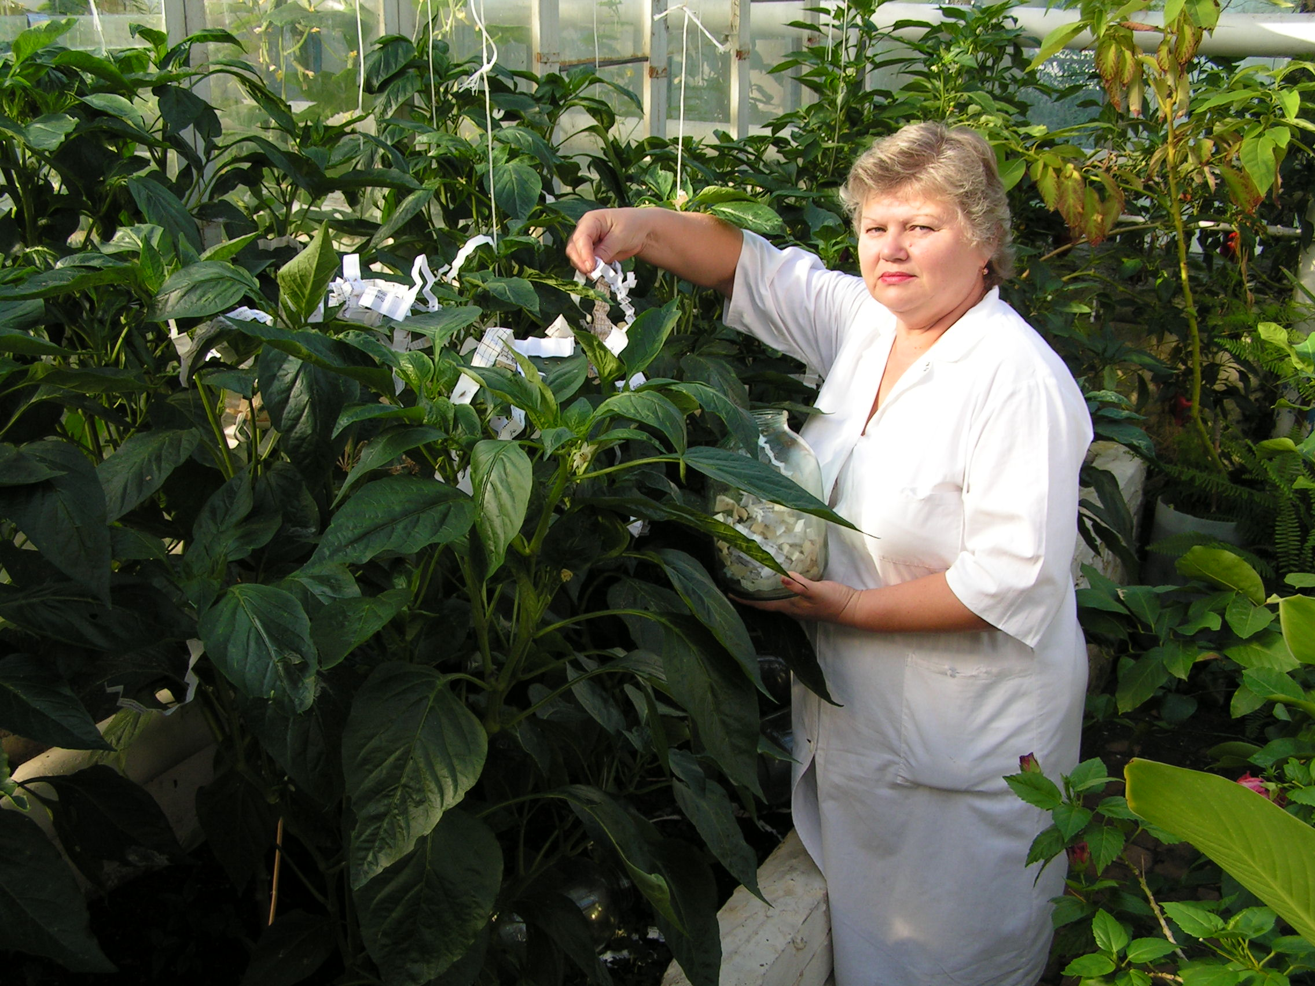
Выпуск златоглазки против тли в закрытом грунте
Эффективность применения – 95%
Энтомофаги в закрытом грунте используются против тли, белокрылки, трипса, паутинного клеща и др. на площади около 6600 кв. м

Slide 14

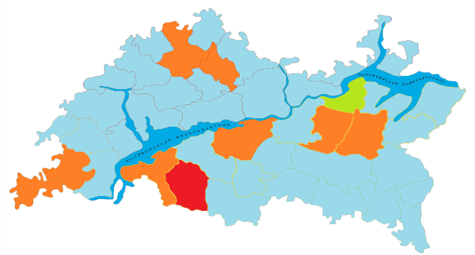
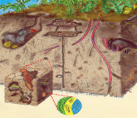
Доля фитопатогенных грибов в микрофлоре почвы
Арский
23,5%
Сабинский
38,6%
Тукаевский
7,9 %
Наглядным индикатором здоровой почвы является наличие дождевых червей!
Заинский
38,3%
Буинский
26,3%
Спасский
30,8%
Чистопольский
29,6%
Сармановский
23,5%
Дрожжановский
32,1 %
Алькеевский
70,2 %
В 2014 году в 10 районах начата работа по обследованию полей на наличие патогенной микрофлоры.
Больная почва-это еще не приговор!
Филиал ФГБУ «Россельхозцентр» по РТ предлагает:
1. Чередование культур
2. Разноглубинная обработка почвы
3. Использование сидератов
4. Внесение полезных микроорганизмов
В ПОЧВУ
СЕМЕНАМИ
ПО ВЕГЕТАЦИИ

Slide 15


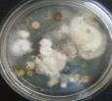
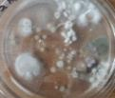
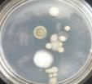



Земля - главное средство производства
в сельском хозяйстве
Сохраняй и преумножай полезную микрофлору почвы!
Микробиологический анализ почвы в А/Ф «Ак Барс» Арского района 2016 год
Не правильный подбор предшественника приводит к накоплению инфекции
до посева
в период вегетации
после уборки
Микробиологический анализ почвы в КФХ Нуртдинов Р.Г.
Муслюмовского района
*10⁵
*10⁴
Fus.
Pen.
Bac.
Pseud.
Actin.
Arth.
*10⁴
Fus.
Clad.
Pen.
Bac.
Fus.
Pen.
Bac.
Pseud.
Arth.
до посева
в период вегетации
после уборки
Культура | Предшественник | Площадь, га | Урожайность, ц/га
Картофель | Горчица | 40 | 210,0
Рапс яровой | Озимая рожь | 18 | 15,2
Ячмень | Кукуруза | 18 | 40,1
Кукуруза | Яровая пшеница | 40 | 270,0
Яровая пшеница | Озимая рожь | 37 | 26,4
*10⁵
*10⁵
*10⁵
Fus
Pen.
Bac.
Fus.
Clad.
Pen.
Bac.
Rhiz.
Fus.
Alt.
Rhiz.
Культура | Предшественник | Площадь, га | Урожайность, ц/га
Рапс | Яровая пшеница | 19 | 1,6
Яровая пшеница | Рапс | 17 | 11,7
Ячмень | Яровой ячмень | 20 | 12,3
Правильный подбор предшественника и применение биофунгицидов, микробиоудобрений снижают инфицированность почвы в 10 раз !

Slide 16

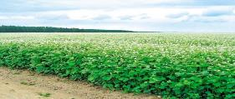

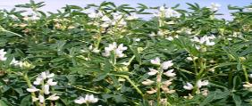
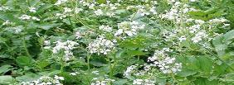
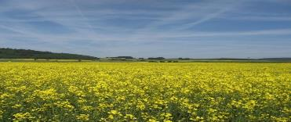
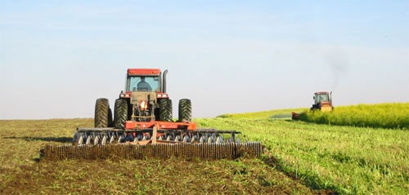
Сидеральные пары –
мероприятие биологизации производства
Положительные качества |  | Отрицательные качества
Улучшение свойств почв
Накопление гумуса | Заделка растительных остатков | Накопление сорной растительности
Борьба с фитопатогенами (зерновых и технических культур) | Культуры фитосанитары (рожь, горчица, гречиха и др.) | Накопление насекомых вредителей
Фиксация атмосферного азота До 400 кг/га | Бобовые культуры (горох, люпин, донник, клевер и др.) | Доп. затраты на вспашку с оборотом пласта
Перевод почвенного фосфора в доступную для растений форму | Корневые выделения и ризосферная микрофлора гречихи | Доп. условия по выбору последующей культуры
Улучшение дренажа | Культуры со стержневой корневой системой (рапс, сурепица) | Удорожание защиты растений последующей культуры
Гречиха
Горчица
Люпин белый
Редька масличная
Заделка сидерата
Рапс

Slide 17

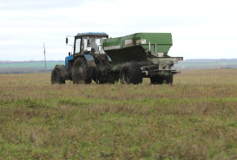
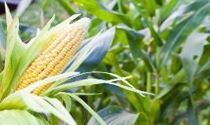
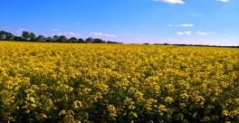


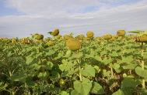
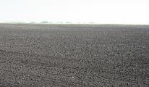
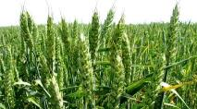
Производственный опыт внесения Триходермина
АО «Восток Зернопродукт»
Способ внесения - разбрасывание «Амазоном» под основную обработку почвы
Норма внесения - 3 л/га + Азофоска или Диаммофоска 120 кг/га
Срок внесения – осень 2016 г.
Агрофирма | Культура | Площадь, га | Урожайность 2017 года, ц/га | Прибавка, ц/га
АО «ВЗП «Цен. Алькеево» | Кукуруза, гибрид «Ньютон» | 86 | 450 | 290
АО «ВЗП «Юго Восточное Алькеево» | Кукуруза, гибрид Краснодарский 230 амв | 80 | 80 | 50
 | Кукуруза гибрид «Нур» | 66 | 200 | 60
АО «Восток Зернопродукт» | Рапс не сортовой | 60 | 11 | 3
АО «ВЗП «Южное Алькеево» | Рапс не сортовой | 95 | 18 | 6
АО «ВЗП «Западное Алькеево» | Гречиха, сорт «Дикуль» | 60 | 12 | 2
ООО «ВЗП Заволжье» | Яровая пшеница «ЭКАДА 66» | 166 | 28 | 3
Пролонгированное действие Триходермина . Обработка 2013 г.
Ячмень - 2014 год
Подсолнечник-2015 год
Чистый пар - 2016 год
Озимая пшеница - 2017 год
Прибавка 9,3 ц/га
Прибавка 7 ц/га
Прибавка 7 ц/га
Улучшилась микрофлора почвы – инфицированность снизилась до 13%, концентрация грибов-сапрофитов и бактерий составила 89%.

Slide 18

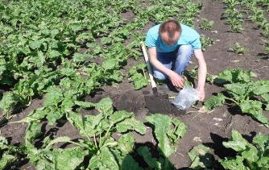
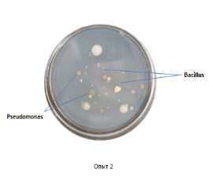
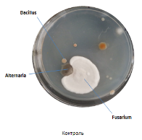
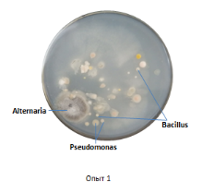
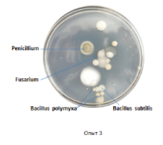
РЕЗУЛЬТАТЫ ИССЛЕДОВАНИЯ ПОЧВЫ НА САХАРНОЙ СВЕКЛЕ (2016 – 2017 гг)
Применение биопрепаратов позволило значительно снизить концентрацию фитопатогенных микроорганизмов в почве и обогатить ее полезной микрофлорой.
В почве наблюдалось снижение количества фитопатогенных микроорганизмов в три раза.
При этом количество сапрофитов увеличивалось на 35-40 %.

Slide 19




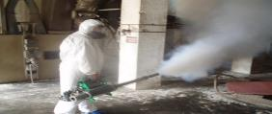
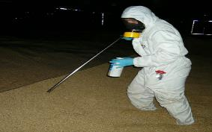
Переходящий фонд семян озимых культур –
агротехническая мера борьбы с болезнями
75% посевов
25%
посевов
Семена свежего урожая
Семена переходящего фонда
Зараженность до 30%
Зараженность менее 10%
Экономика использования переходящего фонда семян озимых культур
Семена озимых культур. | Свежий урожай | Переходящий фонд
Зараженность патогенами (фузариоз, гельминтоспориоз) | До 30% | Менее 10%
Стоимость протравителя, руб/тн. | Хим. протравитель 300,0 | Био. протравитель 30,0
Дезинсекция склада, руб/тн. | - | 5,20
Фумигация семян, руб/тн. | - | 35,40
Зарплата (зав. склад, 1 рабочий), руб/тн. | - | 225,0
Электроэнергия, руб/тн. | - | 8,0
Всего доп. затрат, руб/тн. | 300,0 | 303,60
в руб/га | 75,0 | 75,90
Прибавка урожая | 0 | + 3 ц/га. 3000 руб/га.
Экономический эффект | 0 | 2924,10 руб/га.

Slide 20
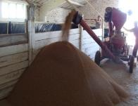
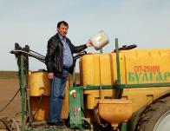
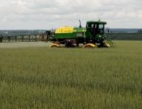
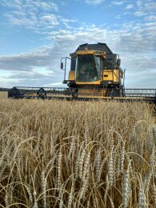
Результаты применения интегрированной системы защиты растений ООО «Агрокомплекс «Ак Барс» Арского района, 2017 г.
Культура – яровая пшеница Площадь – 60 га Предшественник – озимая рожь
Сорт – АРХАТ Всхожесть семян – 98% Подкормка при посеве – Азофоска 100 кг/га
№ вар | Схема обработки семян | Стоимость обработки семян, руб/га | Обработка в фазу: |  | Для сравнения: одна обработка химфунгицидом составляет от 559 до 2034 руб/га
 |  |  | кущения | колошения и цветение
1 | Контроль | - | - | -
2 | Ризоплан, Ж + Ризоагрин, Ж + УниФос, Ж | 131,2 | Секатор Турбо + баковая смесь - Гумат+7 + Псевдобактерин-2, Ж Биофунгицидная обработка: 396 руб/га | Ризоплан, Ж + Гумат+7 + Фас Шанс + Мочевина Биофунгицидная обработка: 198 руб/га
3 | БакСиС, Ж + Ризоагрин, Ж + УниФос, Ж | 171,2
4 | Псевдобактерин-2, Ж + Ризоагрин, Ж + УниФос, Ж | 150,0
5 | Доспех-3, КС | 220
Результаты проведения опыта
Варианты опытов Показатели | 1 | 2 | 3 | 4 | 5
Дата посева | 15.05.17 г.
Появление всходов | 29.05 | 27.05 | 27.05 | 27.05 | 30.05
Количество растений, шт/м² | 451 | 535 | 529 | 541 | 495
Урожайность, ц/га | 29,1 | 41,5 | 40,7 | 41,9 | 41,5
Прибавка урожая, ц/га | - | 12,4 | 11,2 | 12,8 | 12,4
Затраты на защиту растений, руб/га | - | 1775 | 1815 | 1794 | 1054
Чистый доход, тыс.руб/га | - | 6,905 | 6,025 | 7,166 | 4,826
Уборка –
21 сентября

Slide 21
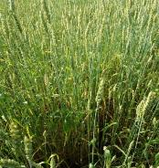
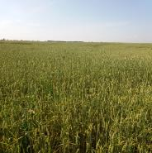


Производственный опыт КФХ «Бэкер» Бавлинского района, 2017г.
Культура- яровая пшеница Предшественник - Кукуруза
Сорт - ЭКАДА-70 Площадь – 70 га
№ вар | Мероприятие | Наименование препарата | Норма расхода препарата | Затраты, руб/га
1 | Обработка семян | Триходермин УниФос, Ж | 3 л/га 0,5 л/т | 481,25
2 | Фаза кущения баковая смесь: гербицид + хим. инсектицид + биофунгицид + микроудобрение | Спецназ 750, ВДГ Октапон Экстра, КЭ Альфацин, КЭ Псевдобактерин-2, Ж Гумат +7, Ж | 0,02 л/га 0,6 л/га 0,1 л/га 1 л/га 1 л/га | 1810, в том числе Био 348
3 | Фаза трубкования баковая смесь: биофунгицид+ микробиоудобрение | Ризоплан, Ж УниФос, Ж | 1 л/га 1 л/га | 448,0
 | ИТОГО |  |  | 2739,25
2-х кратная обработка посевов биофунгицидами
796 руб/га,
1 кратная обработка химфунгицидами
1362,5 руб/га
Результаты опыта
Пораженность флагового листа септориозом и ржавчиной - 60%
Прибавка 6 ц/га
Контроль, 20 га
Опытное поле, 50 га
Урожайность: 32 ц/га
Урожайность: 38 ц/га

Slide 22




Изучение эффективности препаратов при протравливании семян
ООО «Идель» Камско-Устьинского района, 2017 г.
Культура - яровая пшеница Сорт - ЭКАДА 109
№ п/п | Варианты | Количество растений к уборке, шт./м² | Урожайность, ц/га
1 | Контроль | 501 | 46,2
2 | Аттик, КС | 495 | 64,5
3 | Псевдобактерин-2, Ж | 507 | 50,7
4 | Баксис, Ж | 564 | 62,1
5 | Аттик, КС + Псевдобактерин-2, Ж | 528 | 58,2
6 | Аттик, КС + Баксис, Ж | 537 | 68,4
7 | Псевдобактерин-2, Ж + Унифос, Ж + Гумат+7, Ж | 540 | 60,0
8 | Аттик, КС (65%) + Псевдобакетрин-2, Ж + Унифос, Ж + Гумат+7, Ж | 567 | 63,3
9 | Аттик, КС + Тенсококтейль, П + Мелафен, ВР | 588 | 64,8
10 | Аттик, КС + Органик S + Органит Р + Биодокс | 537 | 62,1
11 | Аттик, КС + Гелиос Супер (ЖМУ) | 477 | 50,1
12 | Аттик, КС + АгроВерм (ЖОУ) | 474 | 51,3
Контроль
Псевдобактерин-2,Ж +Унифос, Ж+Гумат+7
Аттик+Псевдобактерин-2

Slide 23



Изучение эффективности препаратов при протравливании семян
ОАО «Киятское» Буинского района, 2017 г.
Культура - яровая пшеница Сорт - ЭСТЕР
№ вар | Вариант | При посеве в рядки NPK (16:16:16) в дозе 40,8 кг д.в./га
 |  | Количество растений к уборке, шт./м² | Урожайность, ц/га
1 | Контроль | 606 | 56,7
2 | Аттик, КС + Псевдобактерин-2, Ж + Унифос, Ж + Гумат+7, Ж | 588 | 69,9
3 | Аттик, КС + Тенсококтейль, П+ Мелафен, ВР | 594 | 67,4
4 | Аттик, КС | 609 | 66,3
5 | Псевдобактерин-2, Ж | 612 | 63,6
6 | Баксис, Ж | 590 | 58,5
7 | Аттик, КС + Баксис, Ж | 537 | 59,4
8 | Псевдобактерин-2, Ж + Унифос, Ж + Гумат+7, Ж | 603 | 64,8
9 | Аттик, КС + Псевдобактерин-2, Ж | 603 | 67,5

Slide 24

Изучение эффективности препаратов при протравливании семян
ООО «Агрофирма «Нур» Тетюшского района, 2017 г.
Культура – яровая пшеница Сорт - ЭКАДА 109
№ п/п | Варианты | Количество растений к уборке, шт./м² | Урожайность, ц/га
1 | Контроль – без обработки | 516 | 64,5
2 | Баксис, Ж | 705 | 73,2
3 | Псевдобактерин- 2, Ж | 705 | 72,0
4 | Псевдобактерин -2, Ж+ Унифос, Ж + Гумат+7, Ж | 678 | 80,2
5 | Аттик, КС | 765 | 87,9
6 | Дивиденд Суприм, КС | 708 | 83,4
7 | Селест Макс, КС | 714 | 88,5
8 | Аттик, КС + Баксис, Ж | 816 | 90,0
9 | Аттик,КС + Псевдобактерин-2, Ж | 663 | 75,6
10 | Аттик, КС + Псевдобактерин-2, Ж + Унифос, Ж + Гумат+7, Ж | 669 | 78,9
11 | Дивиденд Суприм, КС + Псевдобактерин-2, Ж + Унифос, Ж + Гумат+7, Ж | 663 | 74,7
12 | Селект Макс, КС + Псевдобактерин -2, Ж+ Унифос, Ж + Гумат+7, Ж | 672 | 79,3
13 | Аттик, КС + Тенсококтейль, П+ Мелафен, ВР | 886 | 91,2
14 | Дивиденд Суприм, КС + Тенсококтейль , П+ Мелафен, ВР | 855 | 90,0
15 | Селект Макс, КС + Тенсококтейль, П + Мелафен, ВР | 813 | 84,0

Slide 25





Экономическая эффективность применения различных протравителей в баковых смесях на бобовых культурах
Норма расхода препарата:
0,5 л/1т семян
Ризоплан, Ж+Ризоторфин
Протравливание
Стоимость обработки:
105 руб./га
Урожайность 30 ц/га
Норма расхода :
6-8 кг/1т семян
Протравливание
Химические
ТМТД
Стоимость обработки:
1349-1798 руб./гаУрожайность 30 ц/га

Slide 26
Результаты интегрированной защиты сахарной свеклы
в АО «Агросила », 2017 г.
Показатели | Контроль ПТХ | Опыт 1 ПТХ + БИО | Опыт 2 ПТХ + БИО | Опыт 3 ПТХ + БИО | Средние данные с опытного поля
А/Ф «Кама» Тукаевский район, поле № 33013, совместно с ЗАО Фирма «Август»
Урожайность, ц/га | 489,4 | 523,9 | 531,6 | 520,7 | 516,4
Прибавка урожая к контролю, ц/га | - | 34,5 | 42,2 | 31,3 | -
Сахаристость, % по данным ОАО «Заинский сахарный завод» | 16,7 | 14,8 | 17,7 | 15,8 | 16,3
Экономический эффект, тыс. руб/га | - | 7,03 | 9,77 | 6,54 | 7,78
Урожайность в среднем по району на 30.10.2017 г, ц/га |  |  |  |  | 437,0
А/Ф «Восток» Заинский район, поле № 63015, совместно с ООО «Каз АгроХимСервис»
Урожайность, ц/га | 448,7 | 478,2 | 493,2 | 485,1 | 476,3
Прибавка урожая к контролю, ц/га | - | 29,5 | 44,5 | 36,4 | -
Сахаристость, % по данным ОАО «Заинский сахарный завод» | 17,1 | 19,0 | 17,7 | 17,5 | 17,8
Экономический эффект, тыс. руб/га | - | 5,63 | 10,41 | 7,79 | 7,94
Урожайность в среднем по району на 30.10.2017 г, ц/га |  |  |  |  | 451,0
А/Ф «Джалиль» Сармановский район, поле № 11006, совместно с ООО «Агро Эксперт Груп»
Урожайность, ц/га | 417,4 | 473,6 | 515,9 | 491,8 | 474,7
Прибавка урожая к контролю, ц/га | - | 56,2 | 98,5 | 74,4 | -
Сахаристость, % по данным ОАО «Заинский сахарный завод» | 17,0 | 17,4 | 18,5 | 17,2 | 17,5
Экономический эффект , тыс. руб/га | - | 13,11 | 25,53 | 18,61 | 19,08
Урожайность в среднем по району на 30.10.2017 г, ц/га |  |  |  |  | 458,0

Slide 27









Результат полевого опыта интегрированной защиты растений
ООО АФ «Кырлай» Арского района, 2017 год
Культура – картофель Площадь – 20 га
Сорт – ГАЛА Дата посадки – 30.05.17 г.
Варианты Обработка клубней | Обработка посевов по вегетации | Урожайность, ц/га | Прибавка урожая, ц/га | Затраты на защиту руб/га | Чистый доход тыс. руб/га
Контроль | 1-я обр-ка - 05.07.17г. Псевдобактерин-2, Ж 2-я обр-ка - 15.07.17г. Ризоплан, Ж + Гумат+7, Ж 3-я обр-ка - 05.08.17г. Псевдобактерин-2, Ж + УниФос, Ж 4-я обр-ка -20.08.17г. Ризоплан, Ж | 155,0 | - | - | -
Престиж |  | 206,0 | 51,0 | 4757,0 | 56,4
Ризоплан, Ж |  | 195,0 | 40,0 | 2057,0 | 45,9
Ризоплан, Ж + Гумат+7
 |  | 205,0 | 50,0 | 2282,0 | 57,7
Ризоплан, Ж + УниФос, Ж |  | 201,0 | 46,0 | 2432,0 | 52,8
Ризоплан, Ж + Азотовит + Фосфотовит |  | 203,0 | 48,0 | 2597,0 | 55,0
Триходермин |  | 196,0 | 41,0 | 2257,0 | 47,0
Состояние картофеля на 15-ый день
Состояние картофеля на 27-ой день
Контроль
Контроль
Ризоплан,Ж+Унифос,Ж
Ризоплан,Ж+Гумат+7,Ж
Триходермин
Ризоплан,Ж + УниФос,Ж

Slide 28









ОПЫТ В ЛПХ ГАТАУЛЛИНА ФАРИТА
Арский район РТ, 2017 г.
Осенью 2016 года на участке ЛПХ внесли биологический фунгицид «Триходермин» с последующей заделкой в почву.
Норма расхода 3 л/га.
Выращивание картофеля разных сортов на приусадебном участке
с.Розара
с.Гала
с.Романце
с.Гранада
с.Ред Скарлет
с.Королева Анна
Весной 2017 года посажены 6 сортов картофеля.
Предпосевная обработка клубней 27.05.17г. - Ризоплан,Ж + Гумат+7, Ж
Обработка по вегетации:
1-я обр-ка - 05.07.17г. - Псевдобактерин-2, Ж + УниФос, Ж
2-я обр-ка - 20.07.17г. - Ризоплан, Ж + Гумат +7,Ж
3-я обр-ка - 05.08.17г. - Баксис, Ж
Хозяин ЛПХ Фарит доволен результатами опыта: «Все посаженные клубни картофеля в опытном варианте взошли дружно, грибковые и вирусные болезни обнаружены не были».
Урожайность опытного поля – 270 ц/га.
Прибавка урожая составила 110 ц/га.

Slide 29







Биологическая защита капусты от вредителей и болезней
Ежегодно используют в технологии производства:
КФХ Таипов У.Ф Нижнекамский р-н
КФХ Курбанов И.В Азнакаевский р-н
КФХ Халиуллин Д.Х. Арский р-н
КФХ Киямов Ф.А Бавлинский р-н и др.
экономия
до 700 руб./га
Биологические средства защиты растений |  | Вредный объект | Норма расхода | Биологическая эффективность,% | Стоимость обработки руб./га
Ризоплан, Ж | обработка семян | Бактериоз, Черная ножка, Кила капусты | 20 мл/кг | 81,3 | 3,6
 | обработка по вегетации |  | 1 л/га | 83,2 | 180,0
Бацикол, Ж |  | Крестоцветные блошки | 3 л/га | 89,5 | 270,0
Трихограмма (энтомофаг) |  | Белянки, совки, моли Фаза яйца | 3320 тыс.особ./га | 78,2 | 270,0
Лепидоцид, Ж |  | Белянки, совки, моли Гусеницы | 3 л/га | 75,0 | 280,0

Slide 30





Биологическая защита овощных культур в закрытом грунте
Арский район 2017 г.
Технология применения биопрепаратов в теплице

Slide 31






Внедрение биологической защиты растений в плодово-ягодном питомнике
ООО «Кутулук» Самарской области
Культура - плодовые семечковые Площадь- 60 га
Технологическая схема применения биопрепаратов в саду
Цель хозяйства – получение экопродукта
Стоимость обработки:
биопрепаратами - 24,6 тыс. руб/га
химпрепаратами - 50,0 тыс руб/га
Сотрудничаем с 2016 года
План получения плодов - 2020 г.

Slide 32

БИОЛОГИЧЕСКИЙ РОДЕНТИЦИД против мышевидных грызунов на различных сельхозугодиях и закрытых помещениях
Бактороденцид, Денисюк
норма расхода
1-3 кг/га
200-750 г/100 кв.м

Slide 33
Что дает биозащита???
Оздоровление почвы
Наличие дождевых червей 1,1-2,6 тыс.особ./кв.м. Жужелиц и др.полезных насекомых до 5 экз./кв.м;
Полное отсутствие резистентности
Биологические организмы создают равновесие в природе в отличие от химических препаратов;
Способность биоагентов размножаться в природе
Полезные насекомые дают до 10 поколений в сезон. Полезная микрофлора содержится до 70% в 1см^{3 ;}
Безопасна для человека и окружающей среды
Не оказывает отрицательного воздействия на живые организмы;
Чистую продукцию
Срок ожидания после обработки 1-2 дня;
Хорошо совместим в баковой смеси
Экономит 200-500 руб./га;
Повышенный урожай
До 10 ц/га зерновых;
Экономит денежные средства
700-2000 руб./га.
Снижает стресс с культурных растений;

Slide 34













Аналитическая работа Россельхозцентра
Проведятся анализы:
Качество протравливания семян
Определение ГМО
Безопасность продукции
Качество семян
Остаточное количество пестицидов
в почве
Жесткость воды
Качество зерна, кормов
Микробиология почвы
На основании протокола испытаний выдается
Качество пестицидов
Плодородие
почвы
Декларация о соответствии
в системе Росаккредитации

Slide 35

Отличительный брендовый знак продукции филиала
  – для повышения узнаваемости препаратов на рынке.

Slide 36

Всероссийский Научно-Исследовательский Институт Защиты Растений
ГНУ ВНИИСХМ Россельхозакадемии
ООО «Краснодарский биоцентр»
ВНИИБЗР
ООО «Биопестициды»
ООО «Агроген»
Татарский НИИ
Сельского Хозяйства
Наш Филиал
сотрудничает:
ООО «Сиббиофарм»
Казанский (Приволжский)
Федеральный
Университет
ООО «Эко Био Технология»
ООО «Алсико-Агропром»
Казанский Государственный
Аграрный Университет
Казанский Научно-Исследовательский
Технический Университет

Slide 37
В помощь аграриям республики
В 2015 году созданы в 43 районах республики консультационные подразделения
Их задачи:
1. Повышение качества семенного фонда района;
2. Проведение обследований сельхозугодий с выдачей рекомендацией по защите растений;
3. Сопровождение применения биологических средств защиты растений (фунгицидов, инсектицидов, полезных насекомых), микробиоудобрений и стимуляторов роста.
4. Снижение себестоимости продукции растениеводства.

Slide 38
В переходный период к биологическому земледелию предлагаем
Анализ почвы на патогенность, остаточное количество пестицидов в почве;
Ежегодное внесение в почву биопрепаратов на основе полезных микроорганизмов разрешенных к применению в РФ;
Освещение в СМИ о безопасности биологических средств защиты растений
Системное применение биологических средств защиты растений.
Анализ продуктов на безопасность

Slide 39

(843) 277-82-09
www.rosselhoscenter.com
г.Казань
Даурская,14
Агропромпарк
Аграрная,2
Павильон Б-29
Спасибо за внимание!!!

